Slide 1
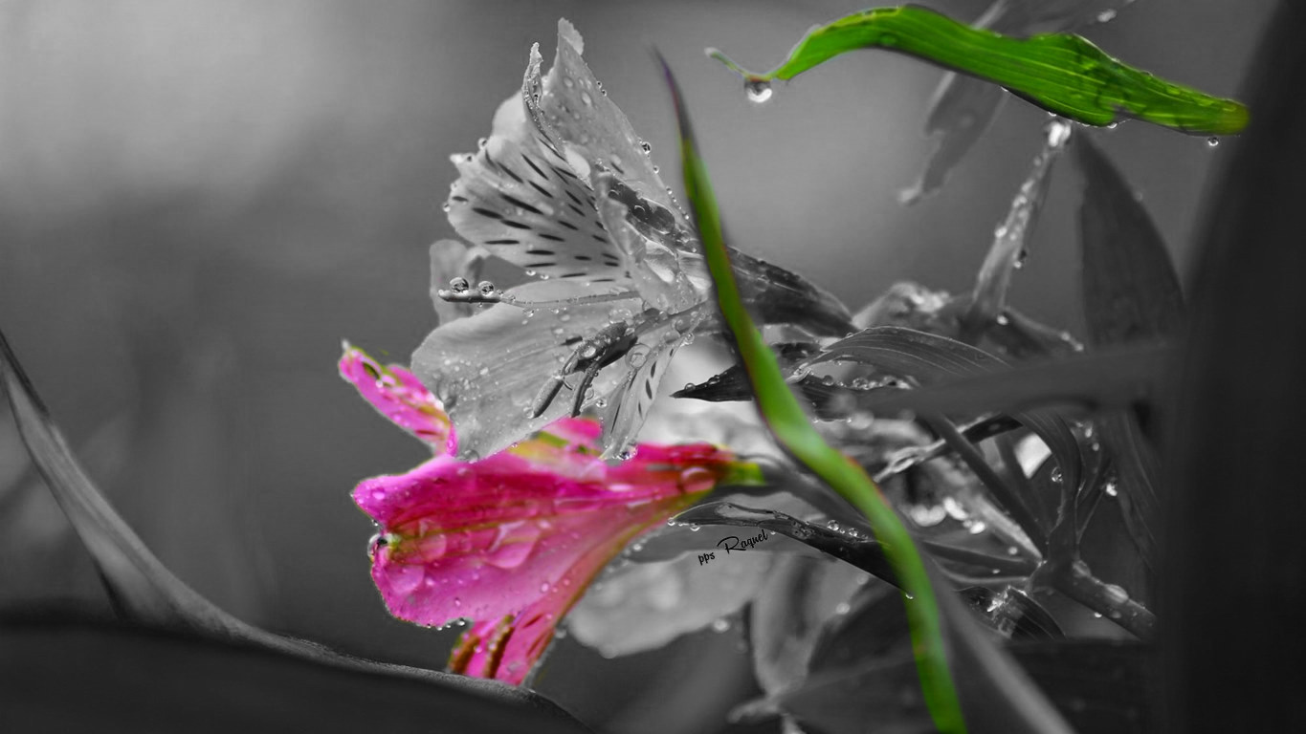
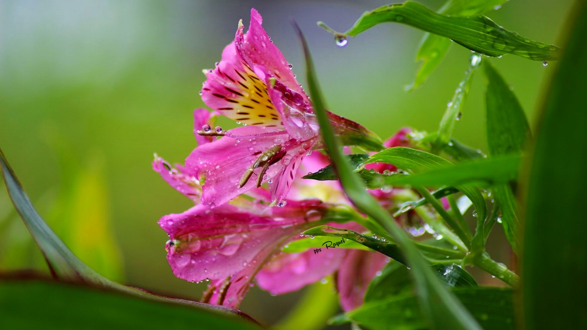







Slide 2

Cuando llevas el sol por dentro, no importa si afuera llueve
Ciertamente lo más importante en la vida no es lo que nos ocurre, sino como reaccionamos ante ello

Slide 3
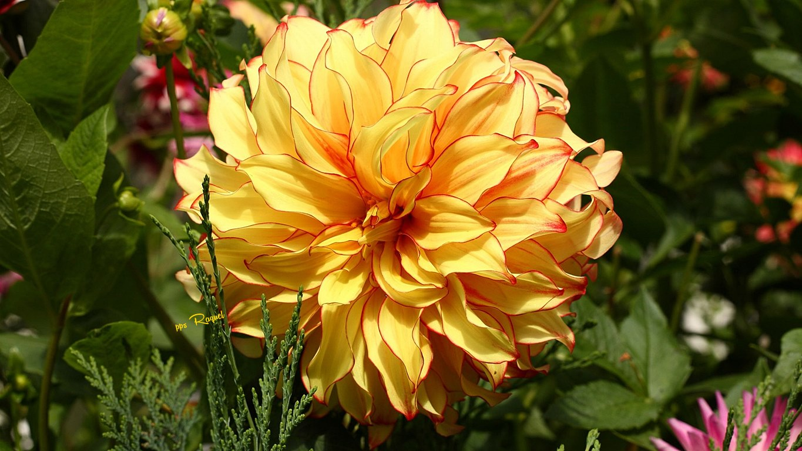


Slide 4

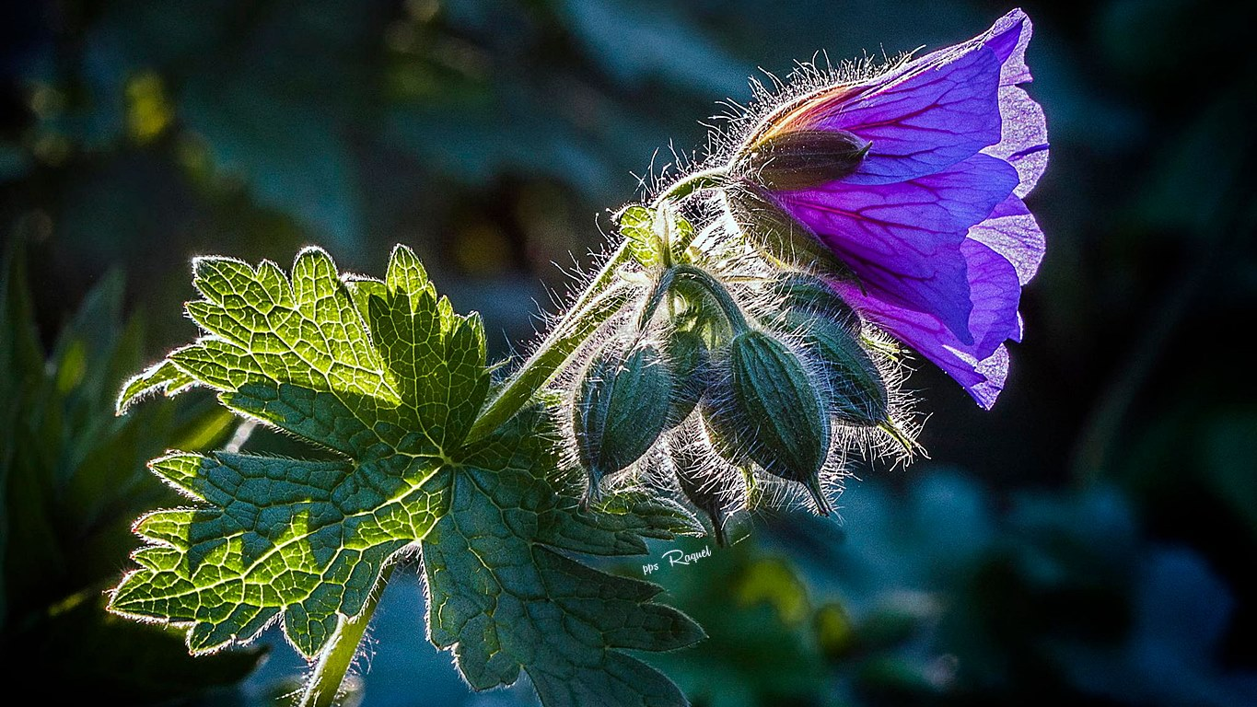

Slide 5
Cuando sentimos en nuestro interior la fuerza, la capacidad y la confianza, no importa lo que ocurra, siempre estaremos dispuestos a dar la cara a lo que se presente y con la mejor actitud sacar de cada situación lo provechoso

Slide 6
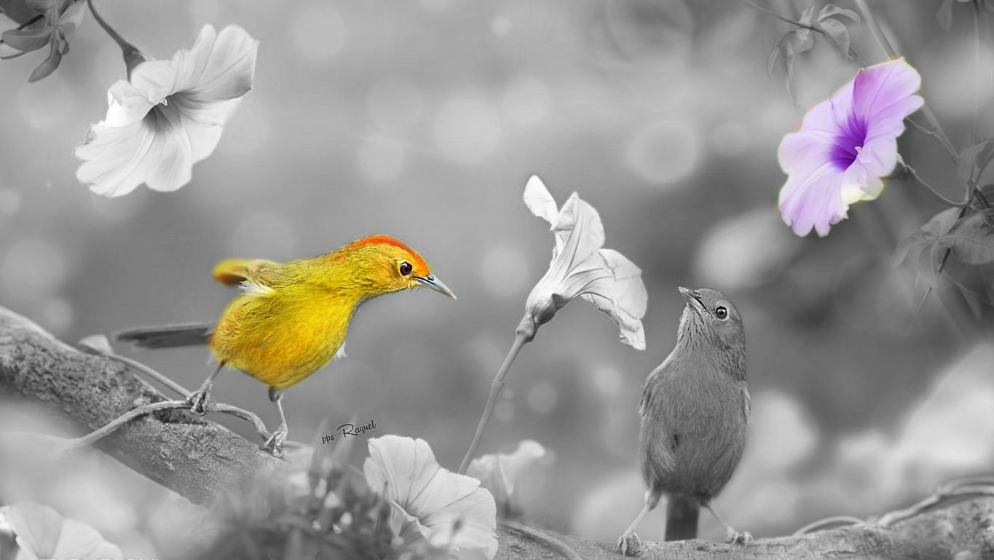
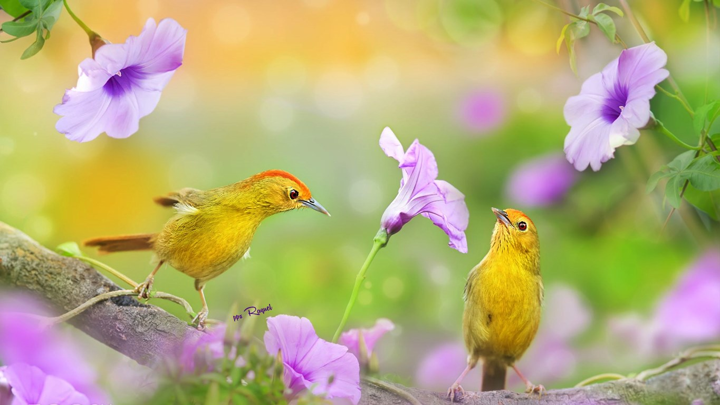

Slide 7
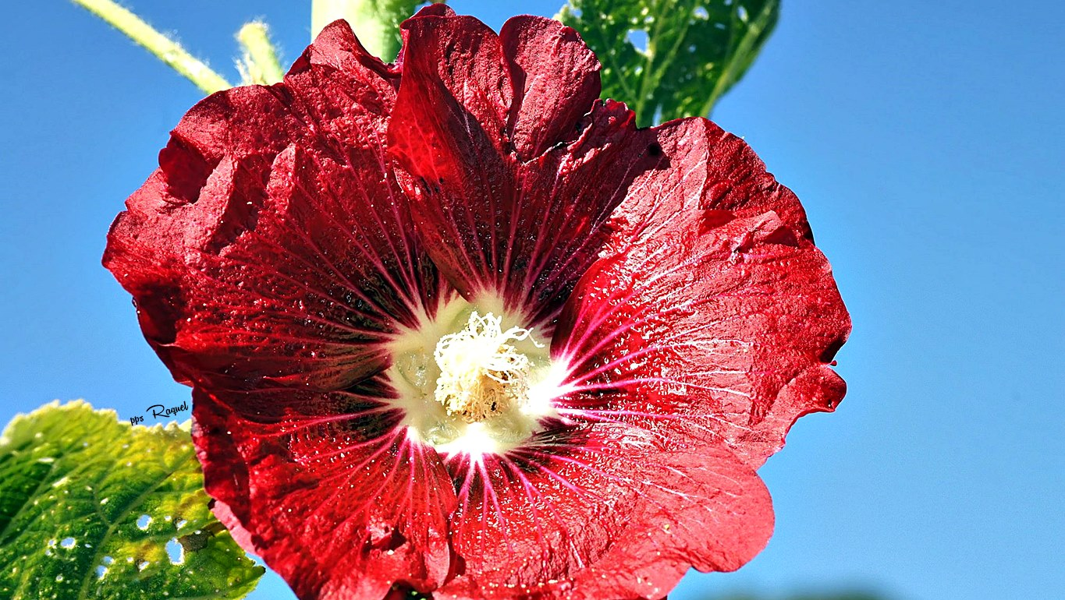
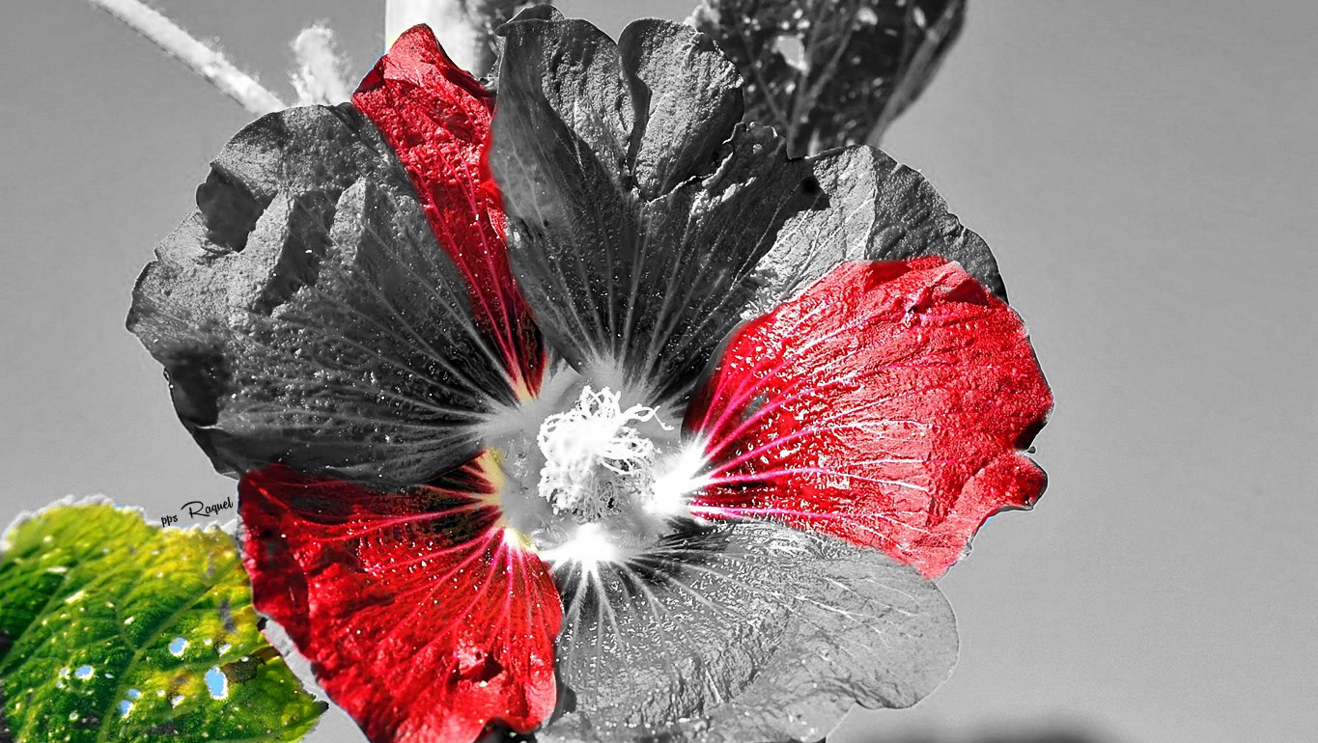

Slide 8
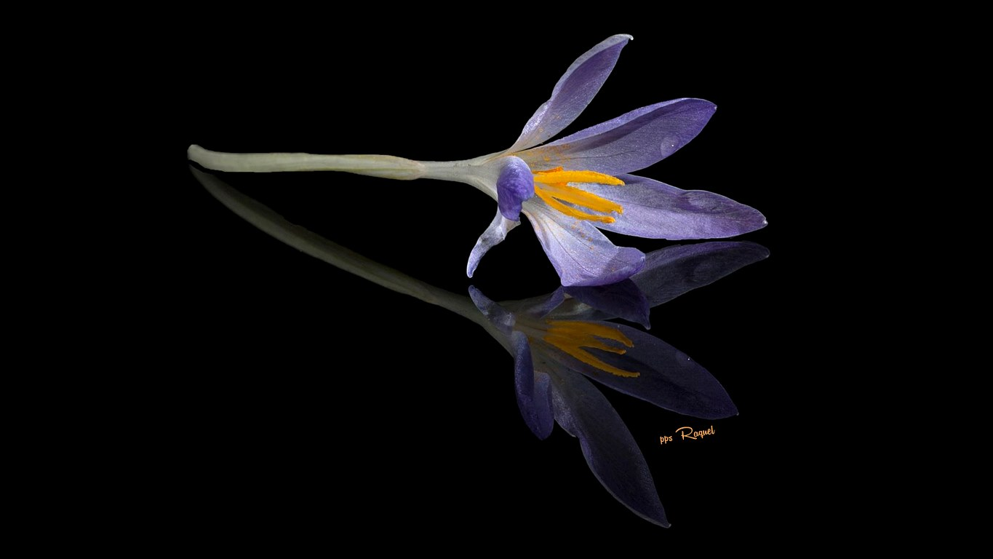
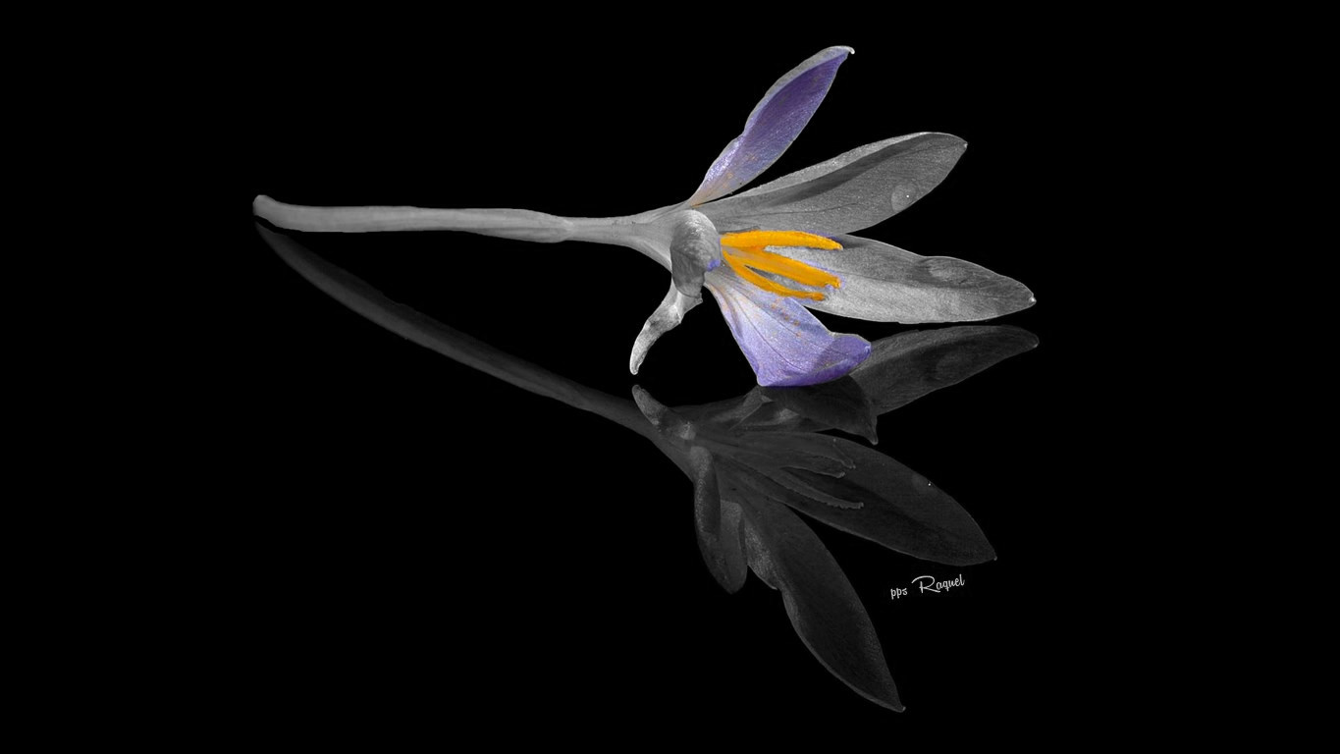

Slide 9
Las personas que saben como conectarse con su felicidad están conscientes de que en la vida pueden pasar muchas cosas, buenas o malas y que ellas pueden mantener la tranquilidad propia de la consciencia, de que su fuerza no depende de las circunstancias, que no se necesita que el sol brille para sentir en su interior bienestar

Slide 10
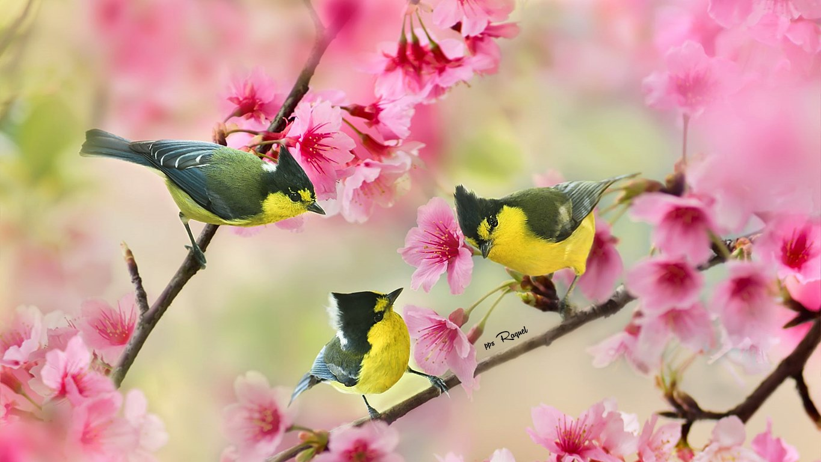
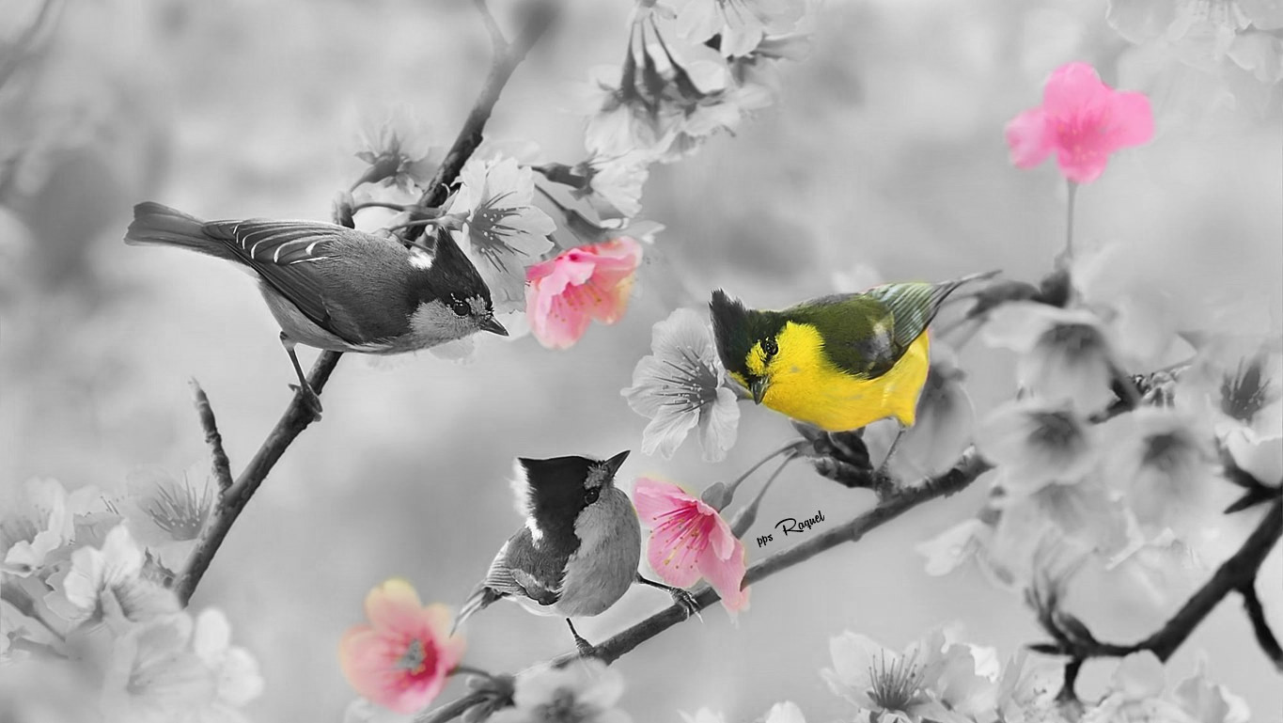

Slide 11

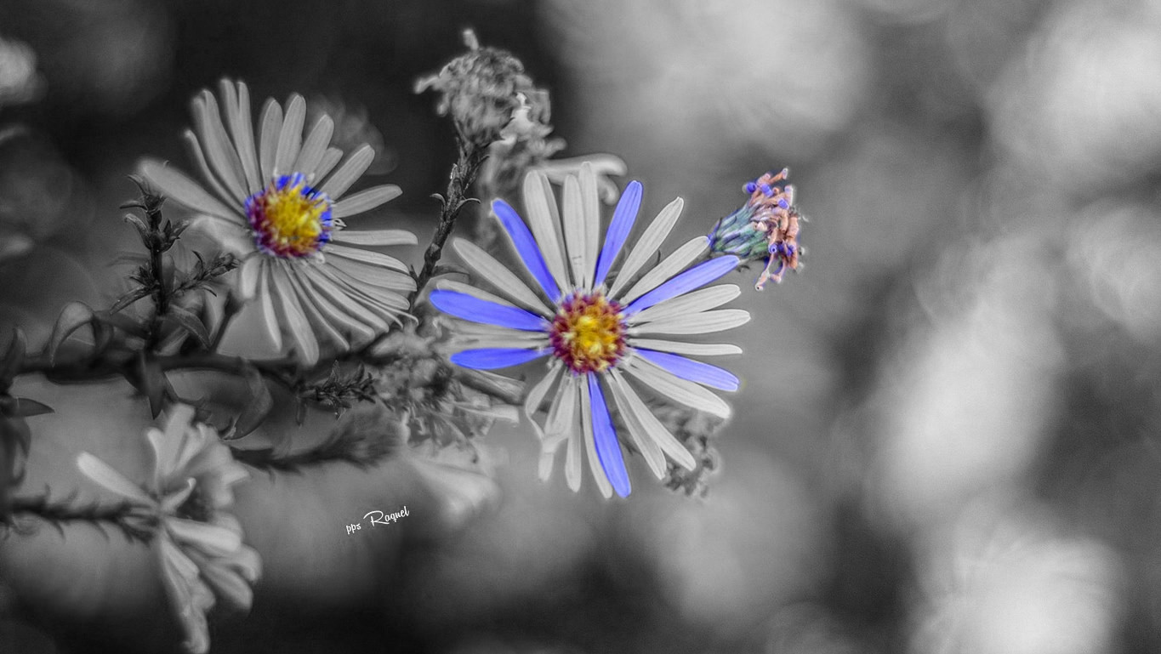

Slide 12
Cuando estamos presentes, cuando realmente tenemos consciencia del regalo de la vida, es más fácil ver el lado positivo a las cosas, o en su defecto ver las cosas como en realidad son, sin más ni menos, sin agregar adjetivos, sin agregar juicios, solo aceptando, sin drama, todo lo que conforme una experiencia vital

Slide 13

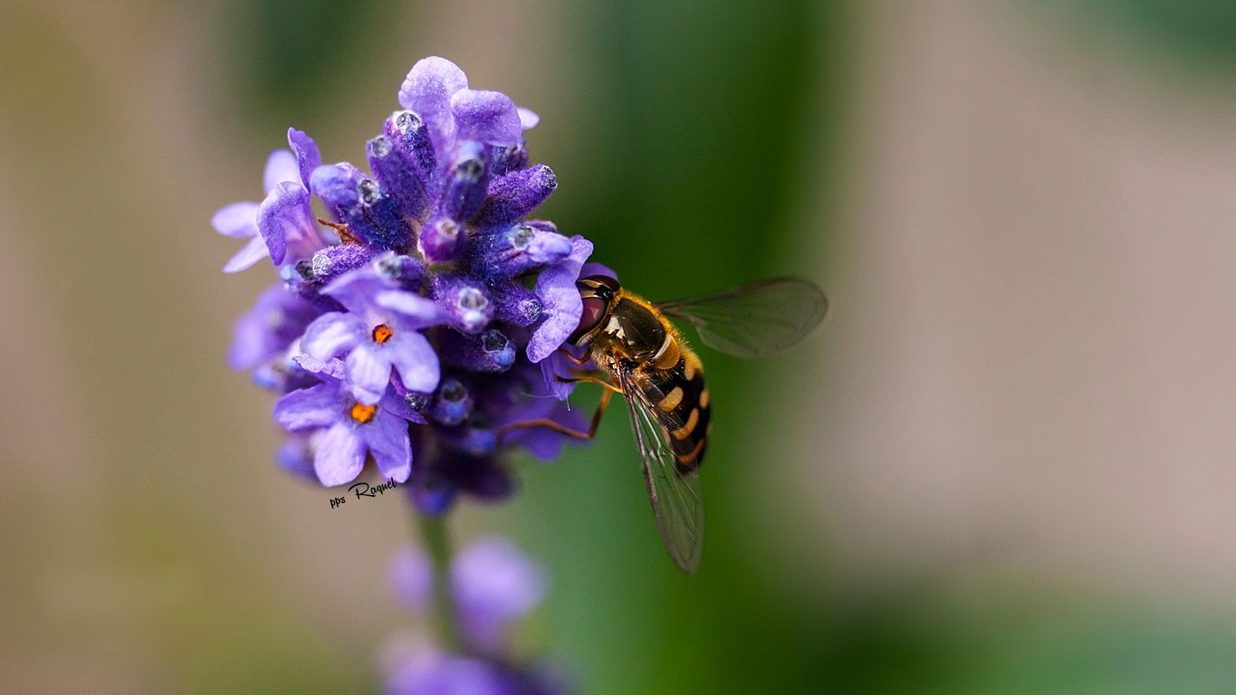

Slide 14
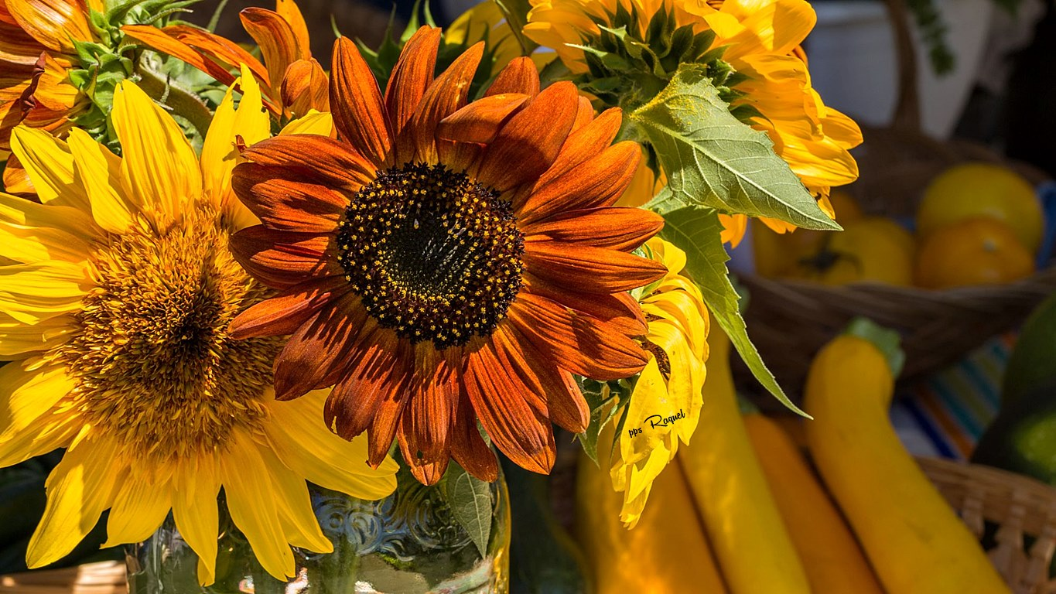
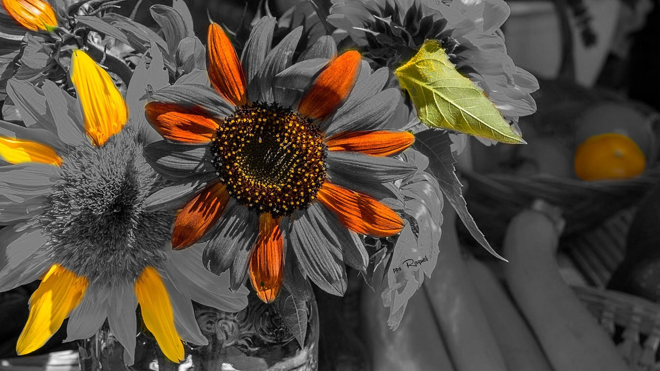

Slide 15
Si nuestra actitud es negativa o bien si no sabemos dónde buscar lo que necesitamos y esperamos permanentemente condiciones externas para sentir un estado de bienestar y plenitud, seremos totalmente vulnerables ante los cambios que de la vida, positivos o negativos, e irremediablemente estaremos altamente expuestos al sufrimiento

Slide 16
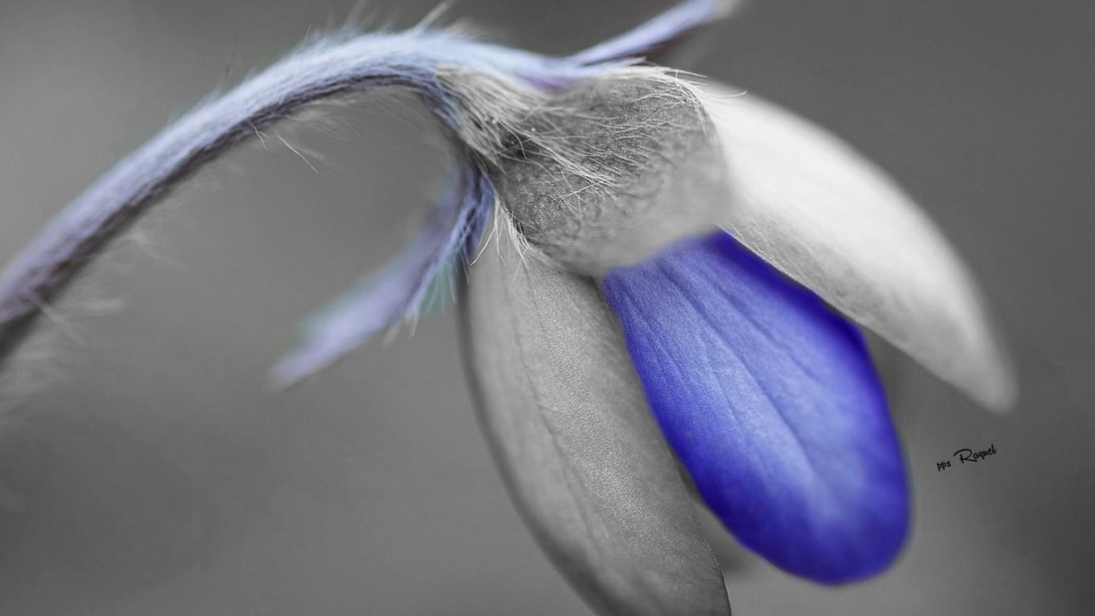
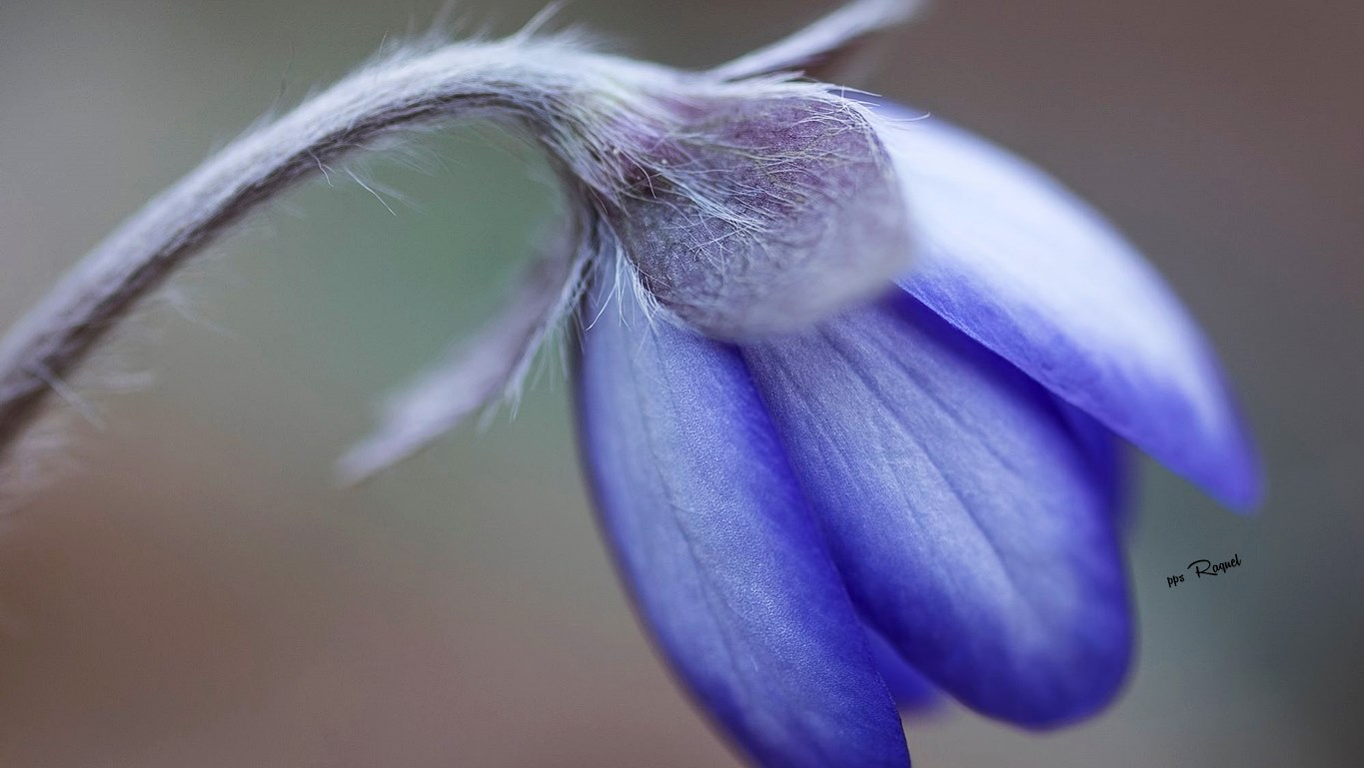

Slide 17
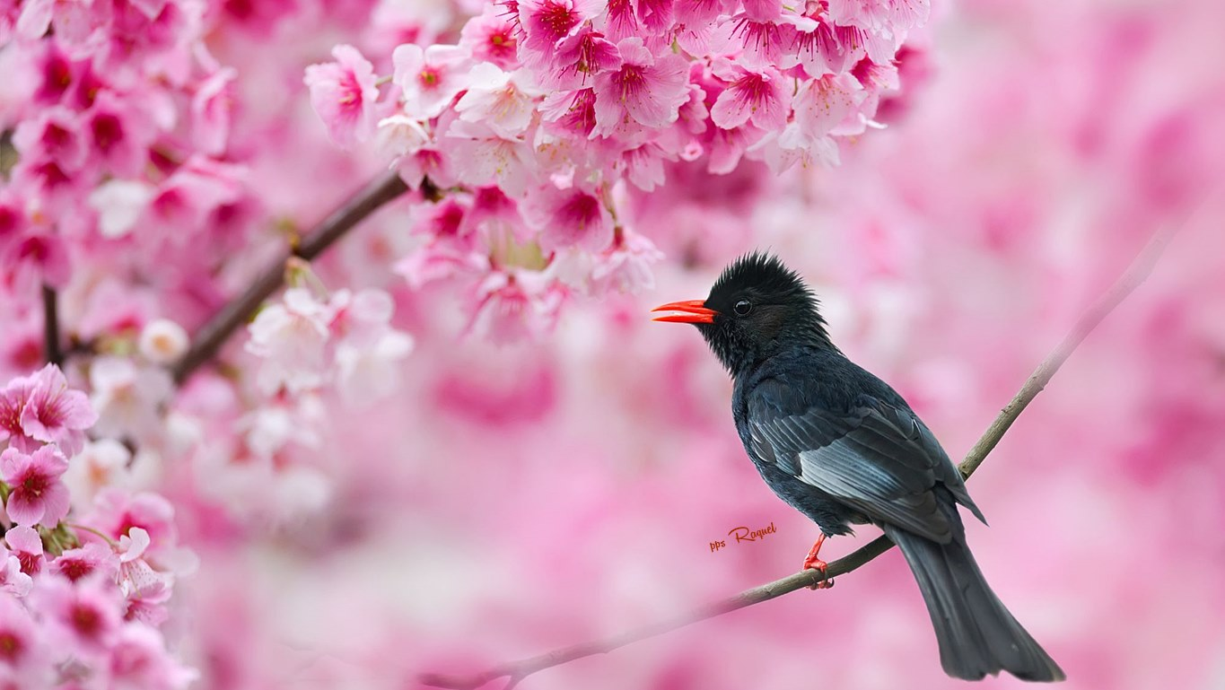
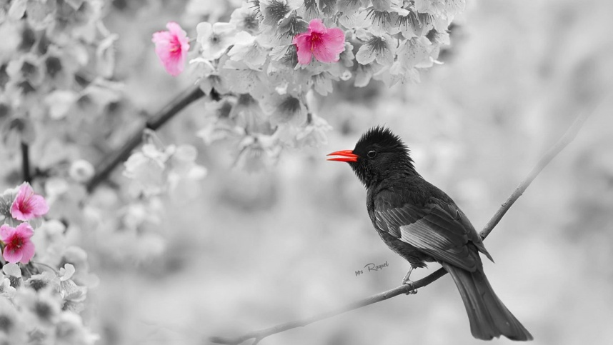

Slide 18



Slide 19
Debemos evitar la identificación con nuestras emociones, con las circunstancias, con todo lo que no pertenezca a nuestra real esencia, recordando siempre que todo pasa, todo cambia, nada es permanente

Slide 20

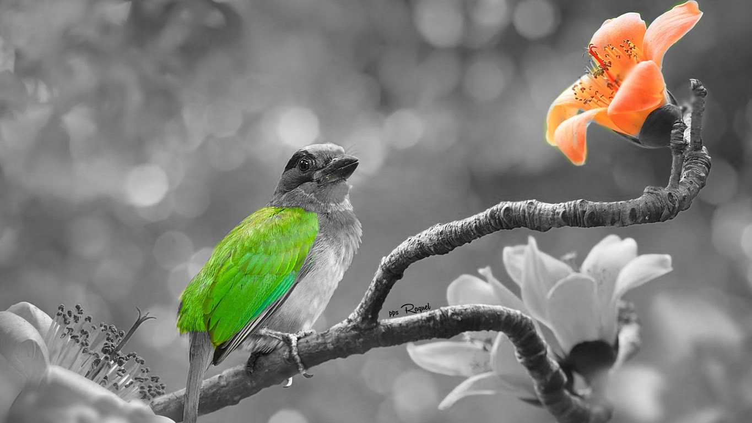

Slide 21
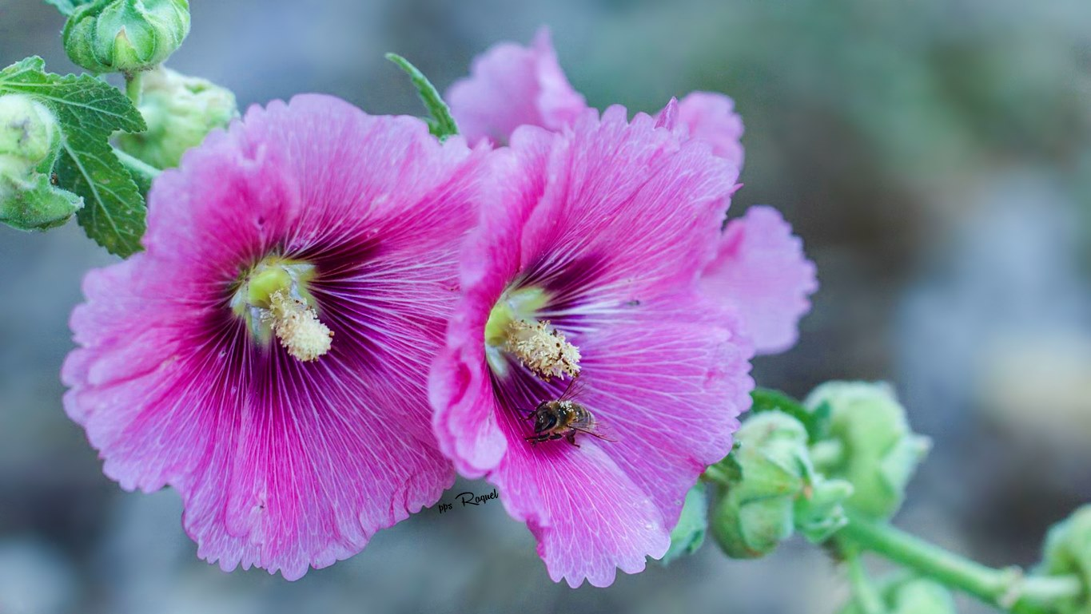
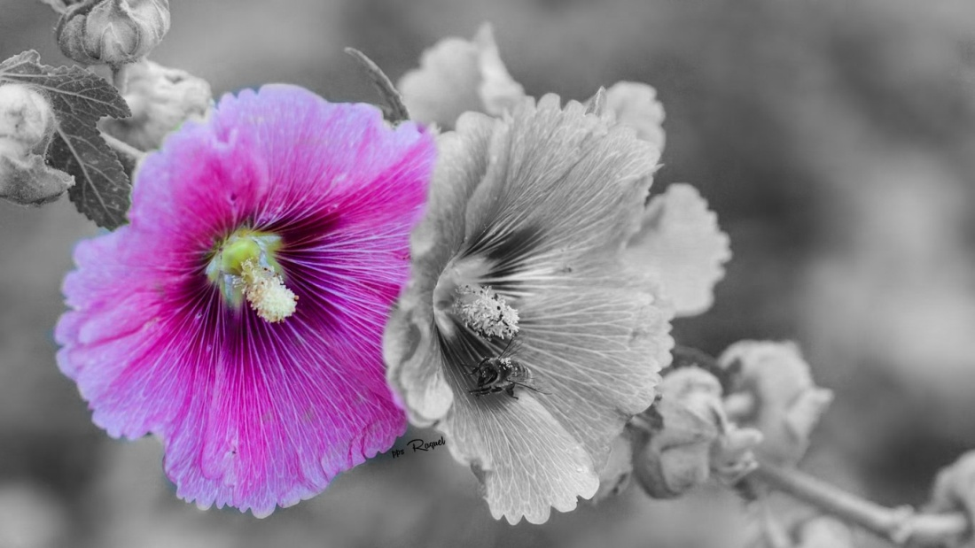

Slide 22
De que nos sirve entristecernos por un día de lluvia, si sabemos que el cielo se pintará de azul en algún momento y a ciencia cierta, siempre podemos verle el lado positivo a los días de lluvia, inclusive a la tormenta…

Slide 23
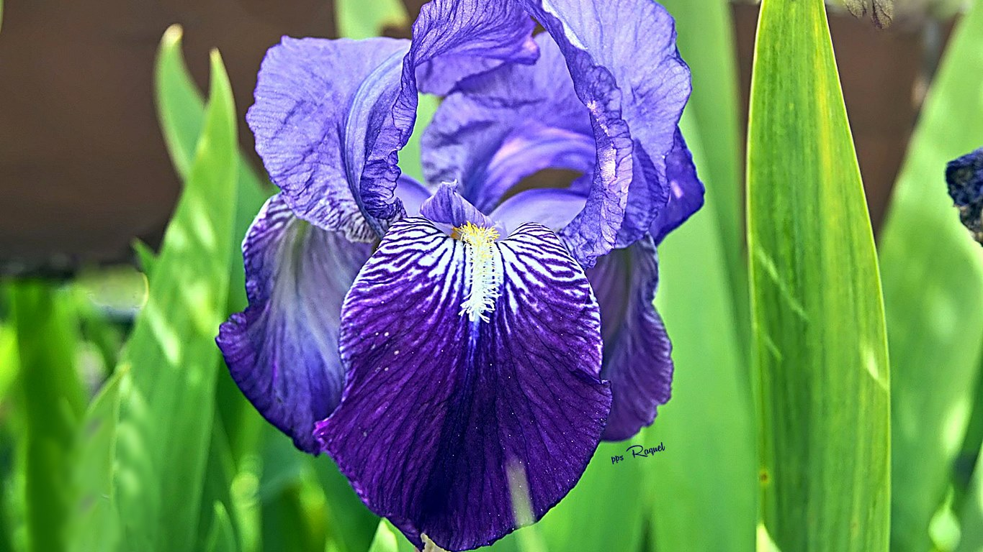
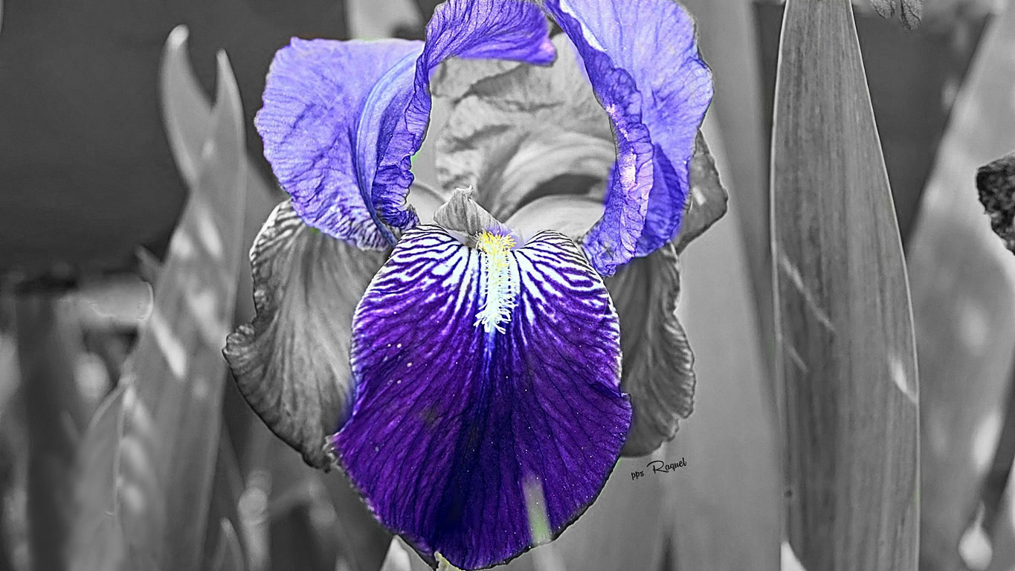

Slide 24
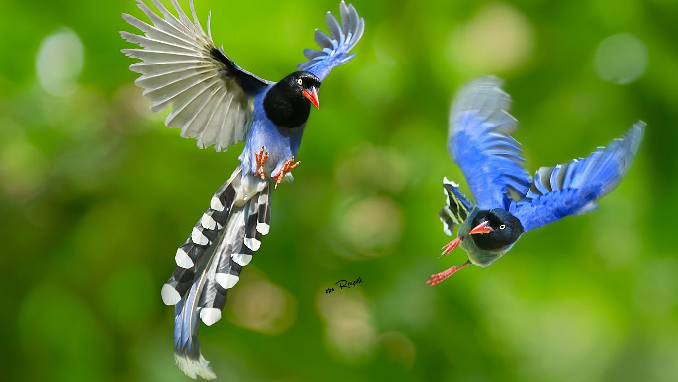
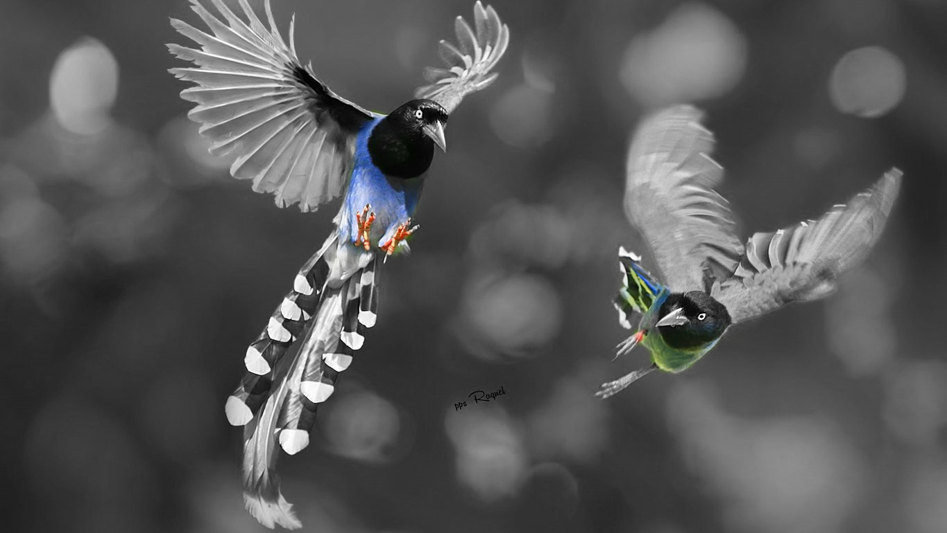

Slide 25
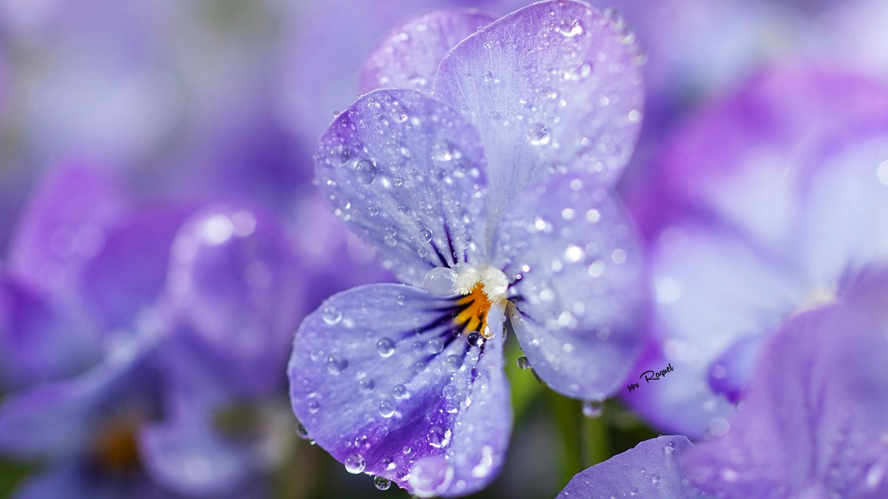
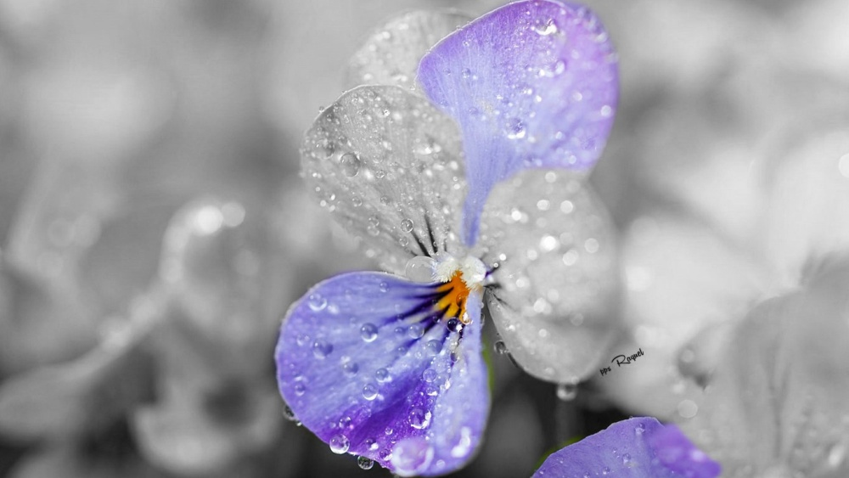

Slide 26
Ciertamente habrá días cargados de momentos de satisfacción, otros donde nos cueste un poco más sonreír, pero no nos afanemos, incluso cuando haya momentos en los cuales nos cueste ser optimistas, en los cuales no logremos conectarnos a nosotros mismos, debemos tomar consciencia de que ninguna emoción es permanente, nada de hecho es permanente

Slide 27
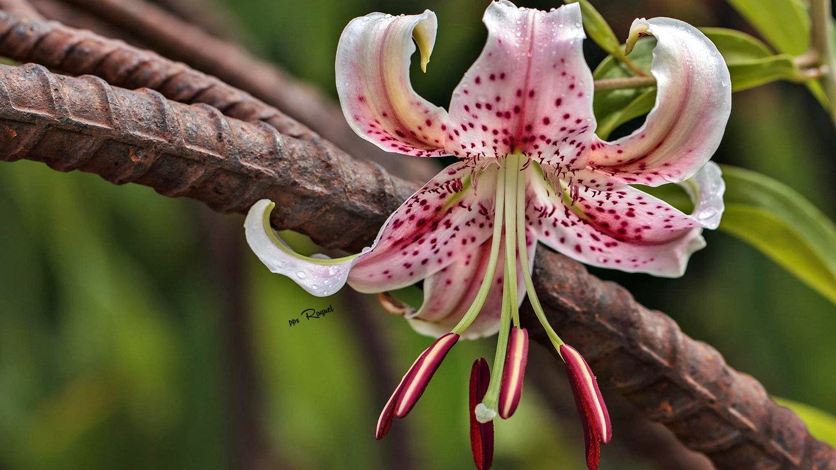
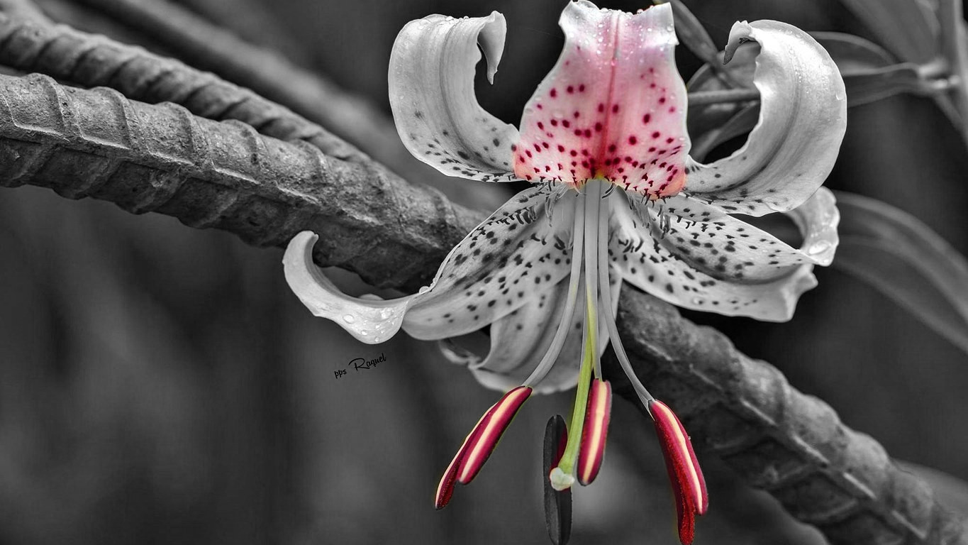

Slide 28
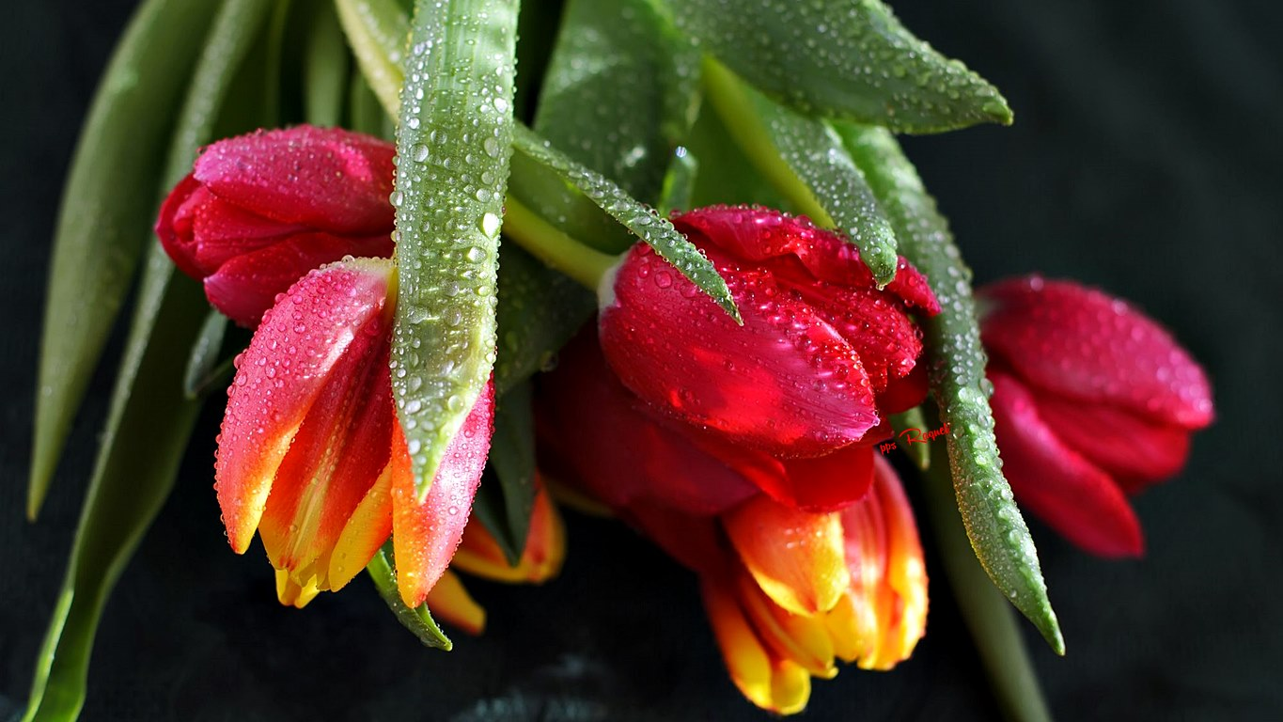
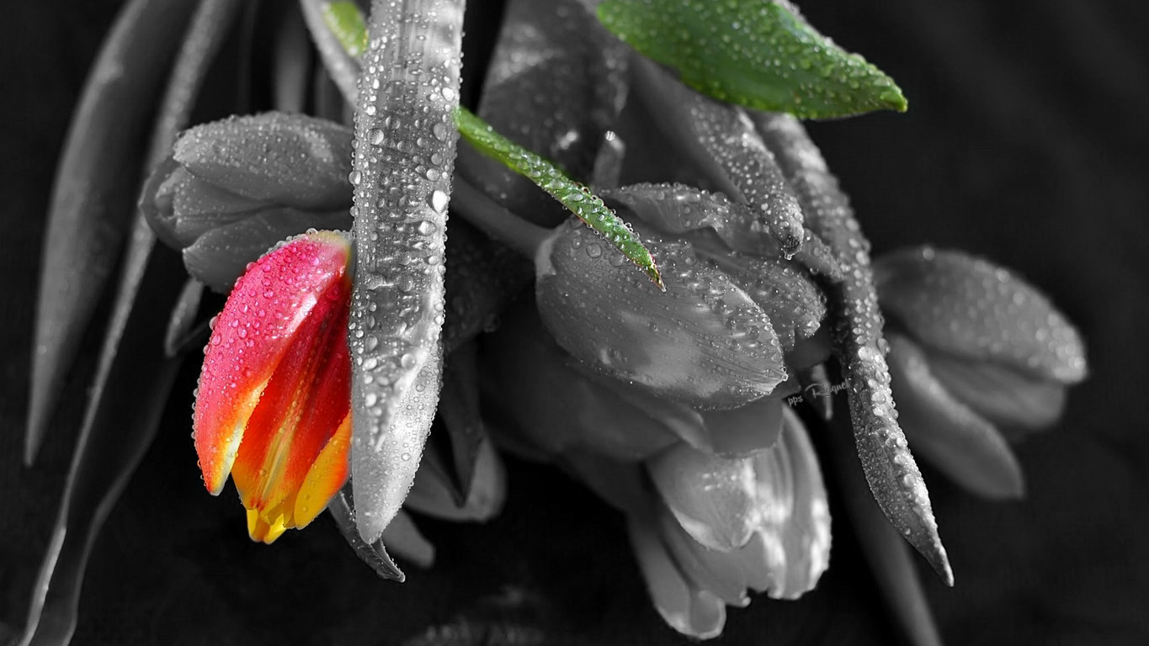

Slide 29
Practiquemos observar y mantenernos presentes, tratando de calmar a nuestra siempre inquieta mente, que por alguna razón siempre ve una amenaza latente, en lo bueno en lo malo y procuremos cargarnos siempre de energía positiva, para que siempre tengamos motivos para sonreír y para agradecer… y principalmente capacidad para notarlos
Texto: Sara Tibet

Slide 30
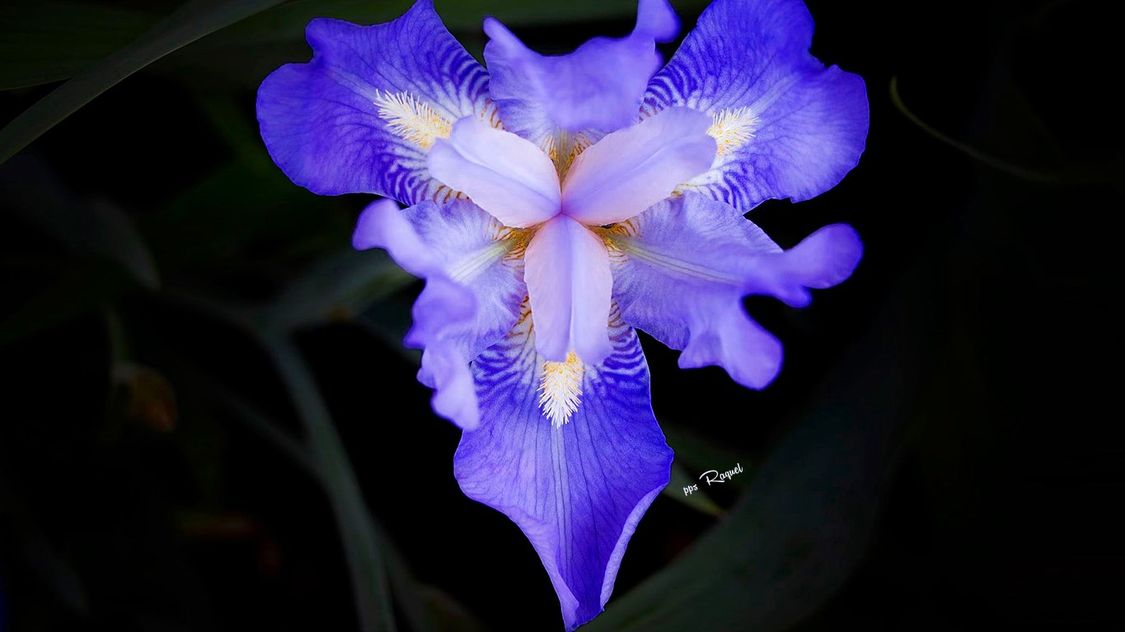
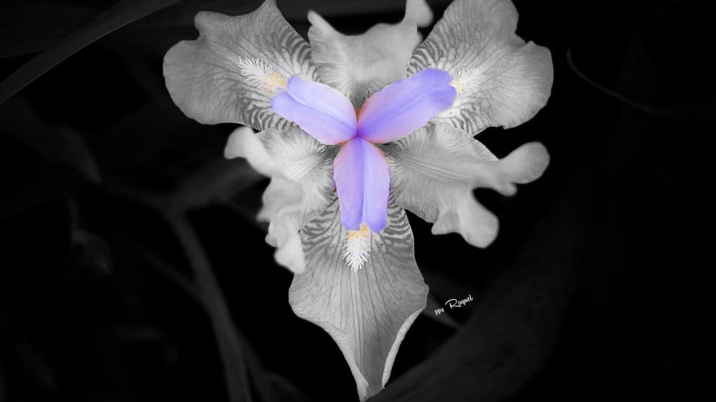


Slide 31









¿Te ha gustado?
Puedes ver más entrando
Aquí
Además puedes recibir powerpoints en tu correo electrónico suscribiéndote aquí:
Esta presentación powerpoint ha sido creada y compartida única y exclusivamente para mispps.com

